Slide 1
Pemrograman Berbasis Obyek
PL1AB

Slide 2
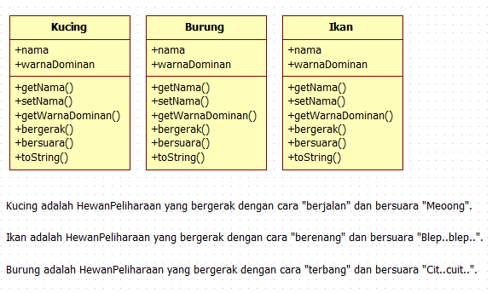
Last week Review

Slide 3
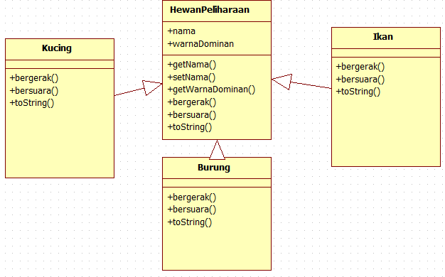
Yang akan kita pelajari

Slide 4
Last week Review
There are person, employee, salesman, manager, and customer class.
Define attributes, methods, & the hierarchy of those classes!

Slide 5
Konsep utama OOP
Encapsulation
Inheritance
Polymorphism

Slide 6
Polymorphism

Slide 7
Polymorphism
Based on the terms :
Poly means many ➔ banyak
Morphism means form ➔ bentuk
So, It’s associated with one name with :
many forms ➔ banyak bentuk
Dua objek atau lebih memiliki antarmuka identik namun perilaku berbeda

Slide 8
Background case
Animal has sound() method
Class Dog and Cat inherit the Animal class.
Hence, they inherits the sound method as well
However, Cat & Dog has different sound.
Whenever they meet different person, they make different noises as well. or they make sounds multiple times based on the frequency

Slide 9
Contoh Polymorphism
 | Motor | Mobil
gas() | Putar stang kanan | Injak pedal kanan
rem() | Injak pedal kanan | Injak pedal tengah
naikkanGigi() | Kurangi gas Injak pedal kiri depan | Injak kopling Pindahkan gigi ke kiri/atas
turunkanGigi() | Kurangi gas Injak pedal kiri belakang | Injak kopling Pindahkan gigi ke kanan/bawah

Slide 10
Contoh Polymorphism
A
B
C
D
alas
tinggi
getLuas()
getKeliling()
getSisiMiring()
alas
tinggi
getLuas()
getKeliling()
getSisiMiring()
sisi
getLuas()
getKeliling()
sisi
getLuas()
getKeliling()

Slide 11
public class SegitigaSamaKaki{
private double alas, tinggi;
public SegitigaSamaKaki(double a, double t){
this.alas = a;
this.tinggi = t;
}
setter-getter untuk alas dan tinggi;
public double getLuas(){
return alas*tinggi/2;
}
public double getSisiMiring(){
return Math.sqrt(alas/2*alas/2+tinggi*tinggi);
}
public double getKeliling(){
return 2*getSisiMiring() + alas;
}
toString
}

Slide 12
public class SegitigaSiku{
private double alas, tinggi;
public SegitigaSiku(double a, double t){
this.alas = a;
this.tinggi = t;
}
setter-getter untuk alas dan tinggi;
public double getLuas(){
return alas*tinggi/2;
}
public double getSisiMiring(){
return Math.sqrt(alas*alas+tinggi*tinggi);
}
public double getKeliling(){
return getSisiMiring() + alas + tinggi;
}
toString
}

Slide 13
public class SegitigaSiku extends SegitigaSamaKaki{
public SegitigaSiku(double a, double t){
super(a,t);
}
public double getSisiMiring(){
return Math.sqrt(alas*alas+tinggi*tinggi);
}
public double getKeliling(){
return getSisiMiring() + alas + tinggi;
}
toString
}

Slide 14
Overriding
This scenario is used when the child want to redefine or modify the behavior of the parent class.
Sebuah method dikatakan meng-override method di kelas induknya jika di dalam subclass didefinisikan method yang memiliki nama, tipe kembalian, dan daftar argumen yang persis sama.
Notes:
Selain dapat membuat kelas dari kelas yang sudah ada dengan menambahkan fitur tambahan, dapat juga dimodifikasi perilaku kelas induk atau superclass.

Slide 15
Overriding
Public class Animal {
private void sound() { System.out.println(”Baaaaa"); }
}
Public class Cat extends Animal {
private void sound() { System.out.println(“Meyaw.."); }
}

Slide 16
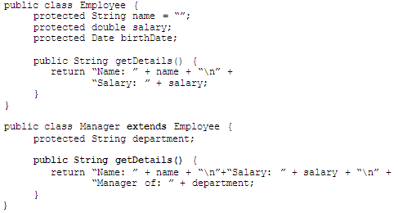
Contoh
Employee kevin = new Manager():
print(kevin.getDetails());

Slide 17
Penjelasan
Secara definitif, kelas Manager mempunya method yang bernama getDetails() karena kelas Manager mewarisinya dari kelas Employee. Tetapi, kelas Manager memodifikasi (me-override) isi dari method tersebut.

Slide 18
Aturan Overiding
Daftar argumen pada method harus sama (jumlah argumen dan tipenya) dengan method yang di-override;
Tipe kembalian method harus sama dengan method yang di-override;
access specifier method tidak boleh lebih ketat (restrictive) daripada method yang di-override;
method yang meng-override tidak dapat melempar exception di luar exception yang dideklarasikan pada method yang di-override. Materi tentang exception dibahas pada bab selanjutnya.

Slide 19
Overloading
Two or more methods within the same class can share the same, but the method signatures must be different.
The method signatures means the number, types, and order of the parameters

Slide 20
Overloading
public class Dog { private void sound() { System.out.println("Woof woof"); } private void sound(String personType) { if (personType.equals("good")) { System.out.println("wuuuuffff"); } else { System.out.println("grrrrrrr"); } }
}

Slide 21
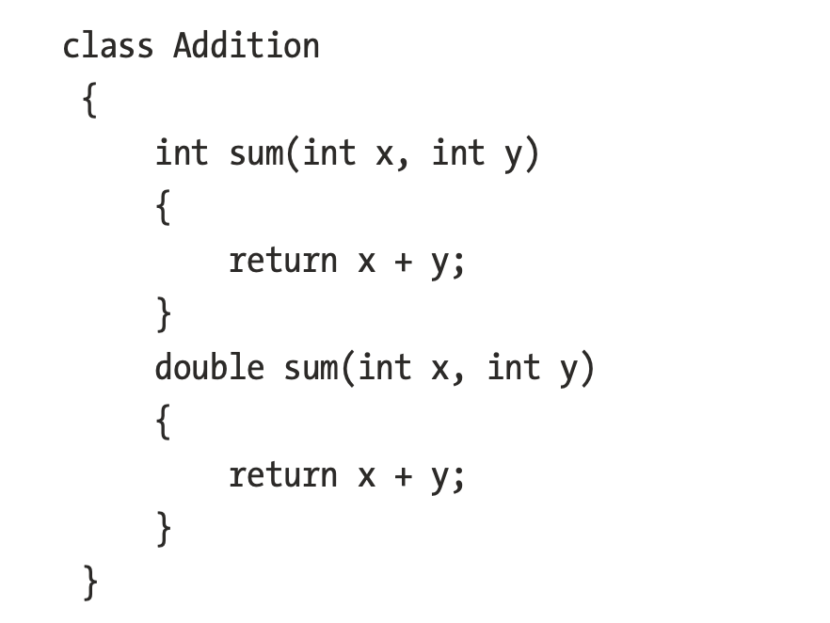
Is it Overloading?

Slide 22
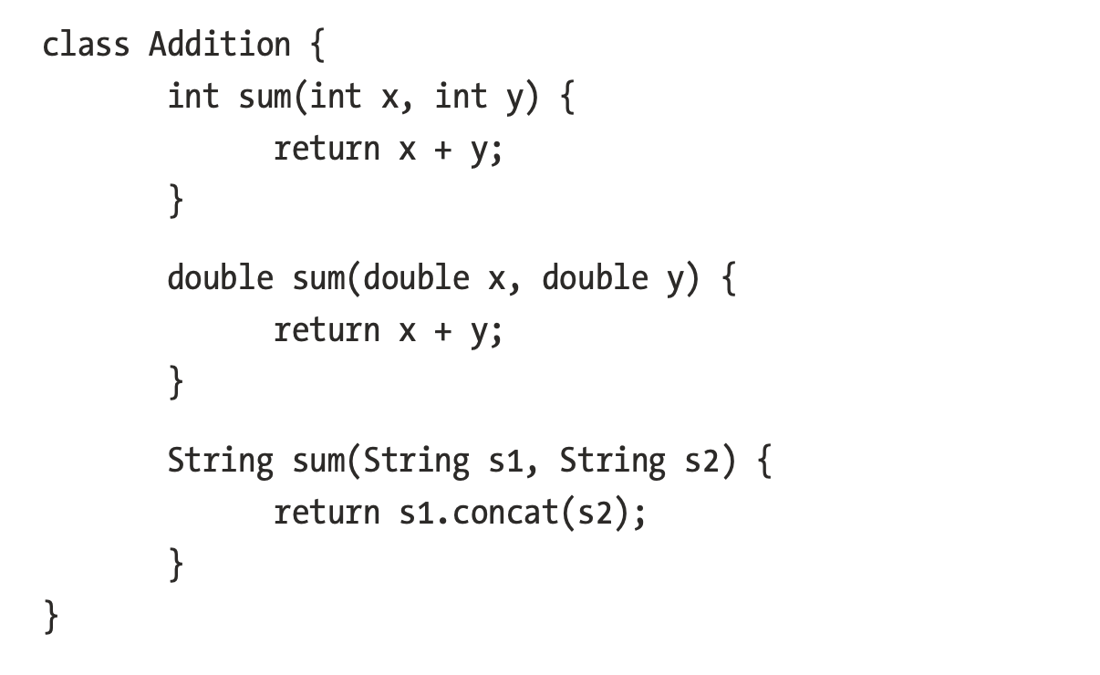
Is it Overloading?

Slide 23
Super
The super keyword refers to the parent objects.
It is used to call superclass methods, or to access the parent’s constructor.
It is usually used to eliminate the confusion between parent and child that have methods with the same name.

Slide 24
Virtual Method Invocation
Method Invocation (VMI) bisa terjadi jika terjadi polimorfisme dan Overriding.
Pada saat obyek yang sudah dibuat tersebut memanggil overridden method pada parent class, kompiler Java akan melakukan invocation (pemanggilan) terhadap Overriding method pada subclass, dimana yang seharusnya dipanggil adalah overridden method.

Slide 25
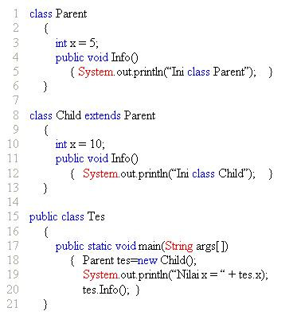
Setelah dijalankan, apa output yang dihasilkan?
Nilai x = 5, Ini class Parent
Nilai x = 5, Ini class Child
Nilai x = 10, Ini class Parent
Nilai x = 10, Ini class Child

Slide 26
Hasil dari running program diatas adalah sebagai berikut:
Nilai x = 5
Ini class Child
Pada konsep ini, method yang akan dipanggil pada saat runtime akan ditentukan berdasarkan tipe aktual obyeknya.

Slide 27
Contoh Penggunaan
main(){
Manusia ugm [] = new Manusia[20];
ugm[0] = new Dosen("09","Rifqi");
ugm[1] = new Mahasiswa("1234","Budi","Jogja");
ugm[2] = new Mahasiswa("2342","Susi","Pangandaran");
ugm[3] = new Karyawan("K21","Joko",20);
dst...
System.out.println(ugm[1].getNama()); //bisa?
System.out.println(ugm[3].getNama());
System.out.println(ugm[0]); //apa yang tampil?
}

Slide 28
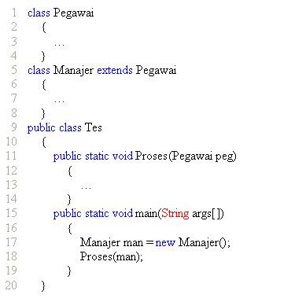
Polymorphic arguments adalah tipe suatu parameter yang menerima suatu nilai yang bertipe subclass-nya.

Slide 29
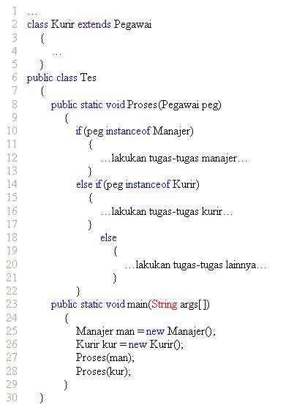
Pernyataan instanceof sangat berguna untuk mengetahui tipe asal dari suatu polymorphic arguments.

Slide 30
Casting Object
Sering dijumpai keadaan di mana suatu method menerima variabel referensi bertipe kelas induk dan program ingin mengidentifikasi tipe obyek yang aktualnya.
Hal ini dapat dilakukan dengan penggunaan operator instanceof
Setelah menggunakan operator tersebut, selanjutnya kode program dapat mengembalikan semua fungsionalitas obyek aktualnya atau subclass dengan me-casting variabelnya.

Slide 32
Contoh
public void doSomething(Employee e) {
if(e instanceof Manager) {
Manager m = (Manager)e;
System.out.println(“this is the
manager of ” +m.getDepartment());
}
//rest of operation
}

Slide 33
Penjelasan
Dalam contoh di atas, method menerima variabel referensi (e) bertipe Employee.
Selanjutnya digunakan kata kunci instanceof untuk memastikan bahwa obyek yang dimiliki tersebut merupakan instance dari kelas Manager.
Jika hal itu benar, variabel tersebut di-casting ke variabel bertipe Manager (m).
Melalui penggunaan variabel bertipe Manager ini, dapat dipanggil method yang terdapat di kelas Manager, yaitu method getDepartment().
Jika tidak menggunakan casting, maka usaha untuk memanggil method e.getDepartment()akan gagal karena compiler tidak dapat menemukan method getDepartment()di dalam kelas Employee.

Slide 34
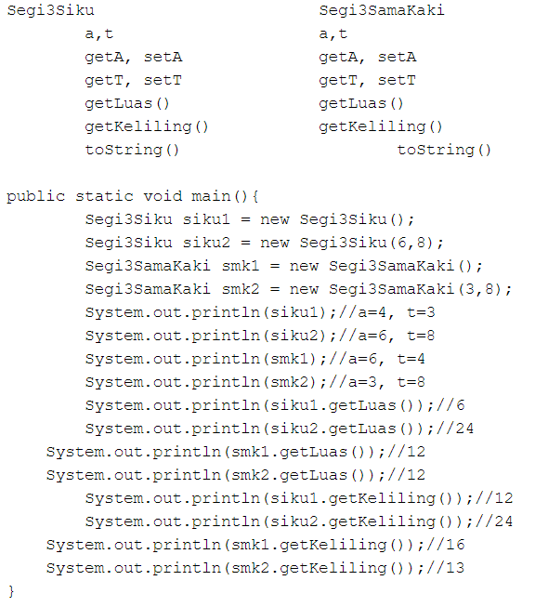
Tugas 1
Buat class-class berikut sehingga penulisan programmnya menjadi minimum

Slide 35
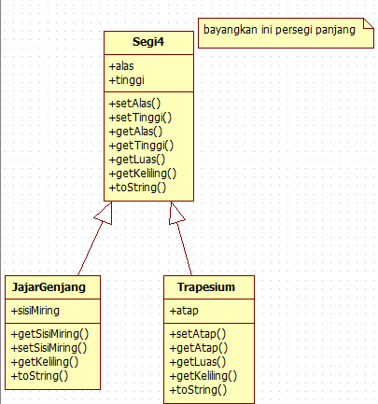
Implmenetasikan class diagram berikut
Tugas 2

Slide 36

Tugas 3
Angkutan Umum merupakan mode transportasi yang biasa digunakan. Angkutan umum memiliki 2 atribut, yaitu pengemudi dan jumlahRoda;
Terdapat 2 bentuk Angkutan Umum, yaitu AngkutanBermotor (yang selalu dikemudikan oleh sopir) dan AngkutanTidakBermotor (yang dimiliki perorangan/memiliki pemilik).
Pada Sistem ini, AngkutanBermotor ada Bus(selalu berroda 6) dan Taksi (selalu beroda 4)
Angkutan tidak bermotor ada Andong(beroda 4 dan dikemudikan oleh Kusir) dan Becak(beroda 3 dan dikemudikan oleh Tukang Becak).
public static void main(String[] args) {
AngkutanUmum [] ang = new AngkutanUmum[4];
ang[0] = new Andong("Agus");
ang[1] = new Becak("Joko");
ang[2] = new Bus();
ang[3] = new Taksi();
for(int i=0; i<ang.length;i++){
System.out.print(ang[i].getPengemudi()+"\t");
System.out.print(ang[i].getJumlahRoda()+"\t");
}
}
Tulis Source Code class yang ada
(Selain class Main)
Notes:
1. AngkutanUmum: pengemudi, jumlahRoda, gettter-setter+toString
2. AngkutanBermotor extends AngkutanUmum
public AngkutanBermotor(int jumlahRoda){
super(“sopir”, jumlahRoda);
}
3. AngkutanTidakBermotor extends AngkutanUmum
public AngkutanTidakBermotor(String pemilik, String pengemudi,int jumlahRoda){
super(pengemudi, jumlahRoda);
this.pemilik = pemilik;
}
4. Bus extends AngkutanBermotor
public Bus(){
super(6);
}
5. Taksi extends AngkutanBermotor
public Taksi(){
super(4);
}
6. Andong extends AngkutanTidakBermotor
public Andong(String pemilik){
super(pemilik, “Kusir”, 4);
}
7. Becak extends AngkutanTidakBermotor
public Becak(String pemilik){
super(pemilik, “Tukang Becak”, 3);
}

Slide 37
Thank you ☺ Any Question ?

